Slide 1
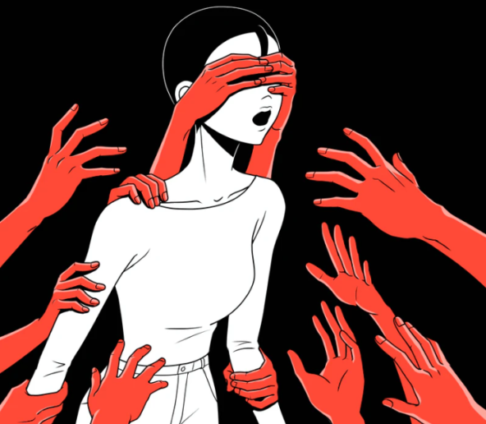
Медиапроект «Правда и фейк»
Автор: Лавелина Олеся Валерьевна
Педагог дополнительного образования
МАНОУ «Центр молодёжи»,
го Рефтинский, 2024 год

Slide 2
Актуальность проекта данной темы заключается в том, что фейки представляют собой опасность, которая оказывает огромное влияние на сознание людей. Проблема проекта: Существование современного прогрессивного общества невозможно представить вне медиапространства. Интернет подсказывает информационные поводы и помогает найти нужные факты, однако та же Глобальная Сеть подкидывает явную ложь под видом сенсаций. Фейковая информация приобретают все большую популярность. Это объясняется тем, что читатели не сразу способны распознать информационную подделку, безоговорочно или отчасти верят в достоверность описанных фактов. От сегодняшнего потребителя новостного контента требуется не только умение читать, но и умение анализировать множество информации: довольно часто новости, опубликованные в Сети, даже на сайтах серьёзных медиа, могут быть ложными. Поэтому в нашем современном мире, многим людям нужна помощь, чтобы отличать правдивую информацию от ложной.

Slide 3
Участники
проекта
Продолжительность проекта
Целевая аудитория
Педагоги организаторы,
педагоги доп. образования
2025-2026 учебный год
Подписчики в социальных сетях и обучающиеся Центра молодёжи

Slide 4
Цель проекта – через официальные сети и сайта МАНОУ «Центр молодёжи» рассказать о том, как определять, где правда, а где фейк. Задачи проекта: - познакомить аудиторию, через официальные сети страницы ВКонтакте и сайта Центра молодёжи, через видеоролики с понятием «Фейк»; - создать и распространить правила, которых стоит придерживаться при оценке правдивой и ложной информации, через раздачу листовок, постов в соц. сетях; - довести информацию, до подписчиков, как нужно анализировать полученную информацию.

Slide 5
Миссия проекта
Новизна проекта
Формы организации проекта
Сделать людей в нашей образовательной организации, более образованными, в данном источнике информации.
Состоит в том, что в нашей образовательной организации, практически очень мало информации, такого рода контента.
Видеоролики
Мероприятия в объединениях Центра молодёжи
Сайт и соц. сети
Квиз-игры в коворкинг-центре

Slide 6
Механизм реализации проекта:
1 этап – ПОДГОТОВИТЕЛЬНЫЙ: Январь-март
Сбор информации по данной теме;
Создание постов и подготовка видеороликов;
Разработка листовок;
2 этап – ОСНОВНОЙ: Апрель-май. Сентябрь-октябрь
Выкладка постов и видеороликов в социальных сетях и на официальном сайте Центра молодёжи https://cdt-reft.profiedu.ru;
Распространение листовок с информацией о правилах, которых стоит придерживаться при оценке правдивой и ложной информации;
Проведение различных мероприятий, в объединениях Центра молодёжи, для обучающихся.
3 этап – ЗАКЛЮЧИТЕЛЬНЫЙ: Ноябрь-декабрь
Анализ о полученных данных от подписчиков;
Самоанализ проведённых мероприятий;
Исследования о проделанной работе.

Slide 7
Необходимые ресурсы для реализации проекта:
Технические:
наличие компьютера и интернета для участников проекта;
доступ на сайт и на социальные сети для выкладки информации.
Организационные:
подготовка аудитории рекламой о предстоящей информации;
провести опрос людей в заинтересованности получения данной информации;
распространение подготовленной рекламной информации, всего педагогического коллектива Центра молодёжи в своих соц. сетях для большего охвата людей.
Кадровые:
сплочённая работа всего педагогического коллектива Центра молодёжи в распространении информации и подготовке, и проведения мероприятий проекта.

Slide 8
Планируемые результаты проекта.
Развить умение анализировать информацию в интернете и в социальных сетях
Раскрыть суть, какая бывает предоставляемая информация в интернете
Сформировать у людей устойчивое понимание, что такое «Фейк»
1.
2.
3.

Slide 9
Перспективный план развития проекта – это содействие в распространении данной информации, на уровне Администрации нашего посёлка для большего охвата людей.

